Slide 1
Proqlamlaşdırma nədir?
Proqlamlaşdırma paradiqmaları
Gulnar Həsənova

Slide 2

Proqlamlaşdırma nədir?
Proqramlaşdırma, kompüterə bir tapşırığı necə yerinə yetirəcəyini izah edən təlimatlar toplusunun yaradılması prosesidir. Proqramlaşdırma JavaScript, Python və C++ kimi müxtəlif kompüter proqramlaşdırma dillərindən istifadə etməklə həyata keçirilə bilər.

Slide 3
Bəzən bir-birini əvəz etsə də, proqramlaşdırma və kodlaşdırma əslində fərqli təriflərə malikdir.
Proqramlaşdırma bir maşına (kompüter kimi) veriləcək təlimatları düşünmə prosesidir.
Kodlaşdırma həmin fikirlərin kompüterin başa düşə biləcəyi yazılı dilə çevrilməsi prosesidir.
İnsanlar müxtəlif proqramlaşdırma dilləri vasitəsilə kompüterlərlə ən yaxşı şəkildə necə ünsiyyət qurmağı öyrənməyə çalışırlar.

Slide 4
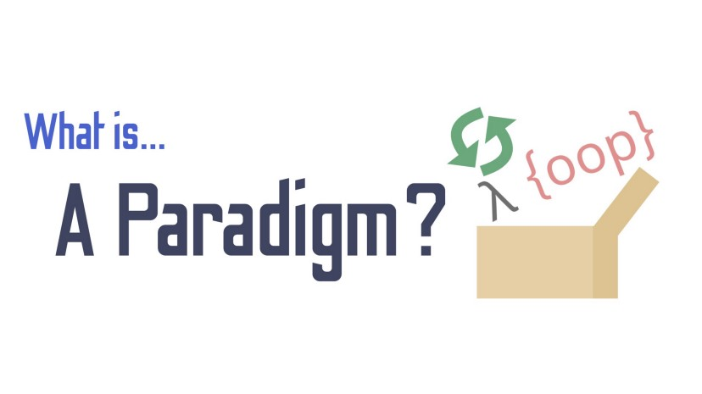
Paradigma
Paradiqma bir şeyə baxmaq üsuludur. Paradiqma hər hansı bir problemi həll etmək və ya hansısa işi yerinə yetirmək üsulu kimi də adlandırıla bilər. Proqramlaşdırma paradiqması proqramlaşdırma dilindən istifadə edərək problemi həll etmək üçün bir yanaşmadır və ya bəzi yanaşmalardan sonra əlimizdə olan alət və üsullardan istifadə edərək problemi həll etmək üsuludur.

Slide 5

Proqlamlaşdırma paradigmaları
Proqramlaşdırma paradiqmaları verilmiş proqramın və ya proqramlaşdırma dilinin təşkil oluna biləcəyi müxtəlif üsullar və ya üslublardır. Hər bir paradiqma müəyyən strukturlardan, xüsusiyyətlərdən və ümumi proqramlaşdırma problemlərinin necə həll edilməli olduğuna dair rəylərdən ibarətdir.Müəyyən paradiqmalar müəyyən problemlər üçün daha uyğundur, ona görə də müxtəlif layihələr üçün müxtəlif paradiqmalardan istifadə etmək məntiqlidir.

Slide 6
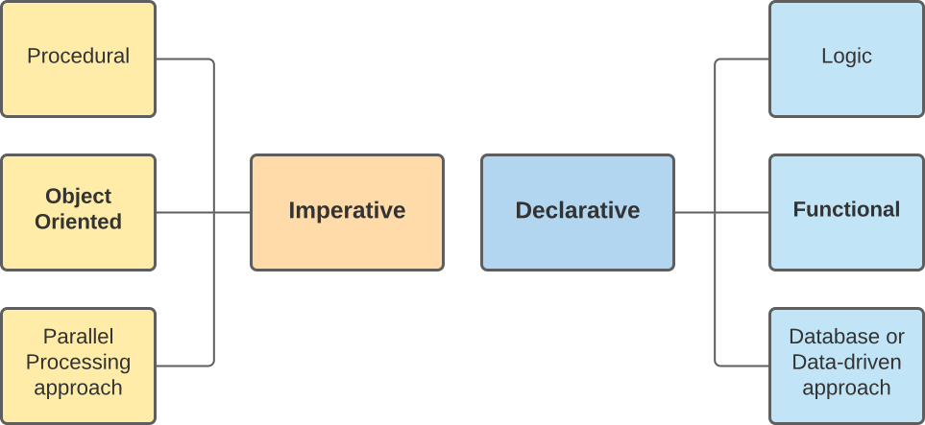

Slide 7
İmperativ proqramlaşdırma
İmperativ Proqramlaşdırmaproqramın necə icra olunduğunu təsvir edir .Tərtibatçılar daha çox cavabın addım-addım necə alınacağı ilə maraqlanırlar.Vəziyyəti dəyişdirərək addım-addım tapşırığı yerinə yetirir. Əsas diqqət məqsədə necə nail olmaqdır. Paradiqma bir neçə ifadədən ibarətdir və icra edildikdən sonra bütün nəticə saxlanılır.İmperativ proqramlaşdırmada hər bir əməliyyat kodlaşdırılır və kodun özü problemin necə həll olunacağını müəyyənləşdirir, yəni əvvəlcədən kodlaşdırılmış modellər çağırılmır.proqramçı hər addımı kodlamalıdır.

Slide 8
Üstünlüklər
səmərəli;
maşına yaxın;
məşhur;
Tanış.
Tətbiq etmək çox sadədir
Mənfi cəhətləri
Kompleks problemi həll etmək mümkün deyil
Daha az səmərəli və daha az məhsuldar
Paralel proqramlaşdırma mümkün deyil

Slide 9
Deklarativ proqramlaşdırma
Deklarativ proqramlaşdırmaya model əsaslı proqramlaşdırma da deyilir.İmperativ proqramlaşdırmadan fərqli olaraq, deklarativ proqramlaşdırma proqramın necə işləməsi deyil, nəyə nail olmaq istəməyiniz əsasdır.
Başqa sözlə desək, deklarativ paradiqma çərçivəsində siz proqramın nəzarət axınını təsvir etmədən yerinə yetirmək istədiyiniz nəticələri müəyyən edirsiniz.. Bu, icra prosesinə deyil, nəticələrə və onların ümumi məqsədinizlə əlaqəsinə diqqət yetirir. Başqa sözlə, deklarativ kodun yazılması sizi ilk növbədə proqramınızda nə istədiyinizi soruşmağa məcbur edir. Bunu müəyyən etmək sizə daha ifadəli və açıq kod hazırlamağa kömək edir.

Slide 10
Üstünlükləri
Qısa, effektiv kod
Proqramlaşdırma zamanı hələ məlum olmayan metodlardan istifadə etməklə həyata keçirilə bilər
Asan optimallaşdırma
Tətbiq(application)inkişafından asılı olmayaraq texniki xidmət mümkündür
Mənfi cəhətləri
Xarici insanlar üçün bəzən başa düşmək çətindir
İnsanlar üçün naməlum konseptual model əsasında (həll vəziyyəti)
Proqramlaşdırma zamanı fərdi tətbiqlərin xüsusiyyətlərini nəzərə almaq çətindir

Slide 11
1.Prosedur proqramlaşdırması(procedural)
kompüterə verilən tapşırığı başa çatdırmaq üçün addım-addım nə etməli olduğunu söyləmək üçün təlimatların siyahısını yazmağı nəzərdə tutur.Onlar əsasən proqramları funksiyalara bənzər prosedurlar adlanan təlimatlar toplusuna bölməyə diqqət yetirirlər.Ən erkən prosedur proqramlaşdırma dillərindən bəziləri Fortran və ALGOL idi. ALGOL-da hazırlanmış ideyalar müasir proqramlaşdırma dilində çox aktualdır və geniş yayılmışdır

Slide 12
2.Obyekt yönümlü proqramlaşdırma(object oriented) (OOP)
siniflər və obyektlər konsepsiyasına əsaslanan proqramlaşdırma paradiqmasıdır. O, proqramı obyektlərin fərdi nümunələrini yaratmaq üçün istifadə olunan sadə, təkrar istifadə edilə bilən kod planlarına (adətən siniflər adlanır) strukturlaşdırmaq üçün istifadə olunur. JavaScript, C++, Java və Python daxil olmaqla bir çox obyekt yönümlü proqramlaşdırma dilləri var.

Slide 13
Paralel emal (parallel processing approach)proqram təlimatlarının çoxsaylı prosessorlar arasında bölünərək işlənməsidir.. Bu yanaşma sanki böl və fəth et kimi görünür. Nümunələr:NESL (ən qədimlərdən biri) və bəzi kitabxana funksiyalarına görə C/C++ da dəstəkləyir.Paralel hesablama daha böyük problemlərin daha kiçik, müstəqil, tez-tez oxşar hissələrə bölünməsi prosesinə aiddir ki, onlar eyni vaxtda paylaşılan yaddaş vasitəsilə əlaqə saxlayan bir neçə prosessor tərəfindən yerinə yetirilə bilər, nəticələri ümumi alqoritmin bir hissəsi kimi tamamlandıqdan sonra birləşdirilir. Paralel hesablamanın əsas məqsədi tətbiqin daha sürətli işlənməsi və problemlərin həlli üçün mövcud hesablama gücünü artırmaqdır.

Slide 14
Məntiq proqramlaşdırma(logical programming) əsasən formal məntiqə əsaslanan proqramlaşdırma paradiqmasıdır. Məntiqi proqramlaşdırma dilində yazılan hər hansı proqram hansısa problem sahəsinə aid faktları və qaydaları ifadə edən məntiqi formada cümlələr toplusudur.Məntiq dilləri ən çox müvafiq məlumatları göstərmək üçün sorğulara əsaslanır.Bir çox fərqli məntiq proqramlaşdırma dilləri var.Əsas məntiq proqramlaşdırma dil ailələrinə Proloq, (ASP) və Datalog daxildir. Ən çox yayılmış dil olan Proloq öz nəticələrini formalaşdırmağa kömək etmək üçün süni intellektdən (AI) istifadə edir və böyük həcmdə məlumatları tez emal edə bilir. Proloq əl ilə daxil edilmiş və ya olmadan işlədilə bilər, yəni avtomatik işləmək üçün proqramlaşdırıla bilər.

Slide 15
Funksional Proqramlaşdırma (functional)
Bu paradiqma bütün alt proqramlara riyazi mənada funksiya kimi baxır .Onlar arqumentləri qəbul edir və vahid həlli qaytarır. Qaytarılan həll tamamilə girişə əsaslanır və funksiyanın çağırıldığı vaxtın heç bir əhəmiyyəti yoxdur. Hesablama modeli buna görə də funksiyaların tətbiqi və reduksiyasından biridir.Bir çox proqramlaşdırma dilləri funksional üslubda proqramlaşdırmanı dəstəkləyir və ya C++11, C#,[26] Kotlin,[27] Perl,[28] PHP,[29] Python kimi

Slide 16
Verilənlər bazası yanaşması(database approach)
burada belə məlumatları saxlamaq üçün ayrıca verilənlər bazası sistemləri mövcuddur. Və hər bir verilənlər bazası üçün ayrıca verilənlər bazası sorğu dilləri. Beləliklə, siz sorğuların köməyi ilə məlumatları asanlıqla manipulyasiya edə və üzərində xırda əməliyyatlar həyata keçirə bilərsiniz.verilənlər bazası idarəetmə sistemindən (DBMS) istifadə sorğu, məlumatların təhlükəsizliyi və bütövlüyü üçün imkanlar təmin edir və bir sıra müxtəlif istifadəçilərin məlumatlara eyni vaxtda daxil olmasına imkan verir.
Verilənlər bazası dillərinin nümunələri
SQL
XQuery
SQL/XML
LINQ

